Slide 1
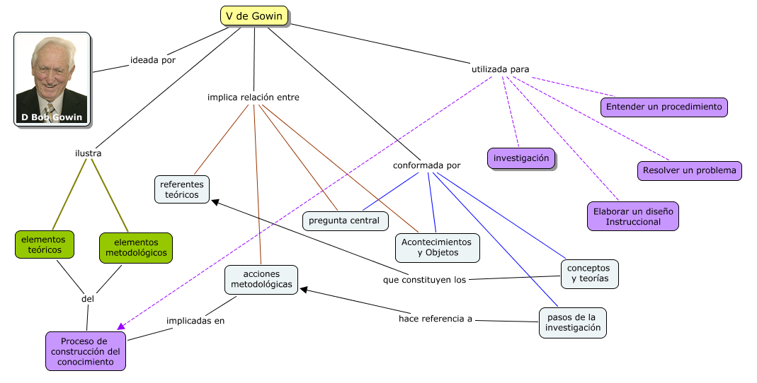
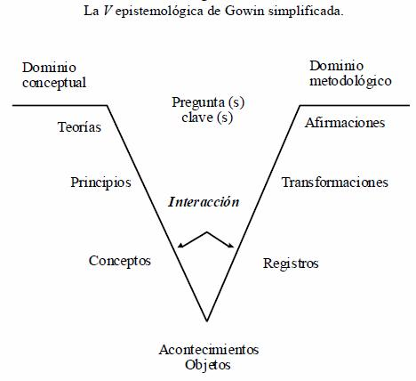
V DE gOWIN
Imagen tomada de: http://www.raco.cat/index.php/ensenanza/article/view/21560/21394
Clic para ir al Mapa

